Slide 1
Analisis Multiple Linear Regression Pengaruh T2M_MIN, T2M_MAX, T2M_RANGE, T2MWET, T2MDEW, T2M terhadap TS: Studi Kasus di Kota Palembang dari Tahun 1991 sampai 2020
Tugas Pemodelan Statistik untuk Bisnis
Oleh Kelompok 6:
1. Wahyu Prasetya Adi (23.01.85.0037)
2. Lindu Budi Fitrianto (23.01.85.0036)
3. Randi Afif (23.01.85.0035)

Slide 2
PENDAHULUAN
Kondisi iklim dan cuaca memegang peranan penting dalam berbagai sektor kehidupan, terutama di wilayah-wilayah yang rentan terhadap perubahan iklim, seperti Kota Palembang. Sebagai kota besar di wilayah tropis, Palembang dipengaruhi oleh berbagai variabel meteorologi yang berperan dalam menentukan pola cuaca dan kondisi lingkungan. Salah satu variabel penting yang perlu diperhatikan adalah suhu udara, yang tidak hanya memengaruhi kenyamanan lingkungan tetapi juga berbagai aspek lainnya, seperti pertanian, kesehatan, dan energi.

Slide 3
PENDAHULUAN
Suhu pada ketinggian 2 meter (T2M) merupakan ukuran penting dalam analisis iklim, karena tingginya hubungan antara suhu ini dengan kondisi lingkungan di permukaan. Beberapa komponen suhu yang penting untuk dianalisis meliputi suhu minimum (T2M_MIN), suhu maksimum (T2M_MAX), rentang suhu harian (T2M_RANGE), suhu basah (T2MWET), serta suhu titik embun (T2MDEW). Masing-masing komponen ini memiliki pengaruh tersendiri terhadap kondisi cuaca dan fenomena atmosfer yang terjadi di suatu wilayah.

Slide 4
PENDAHULUAN
Berikut Penjelasan Istilahnya:
T2M_MIN: Suhu minimum pada ketinggian 2 meter.
T2M_MAX: Suhu maksimum pada ketinggian 2 meter.
T2M_RANGE: Rentang suhu (selisih antara suhu maksimum dan minimum) pada ketinggian 2 meter.
T2MWET: Suhu basah pada ketinggian 2 meter (Wet-bulb temperature), yakni suhu terendah yang dapat dicapai oleh permukaan air yang menguap ke udara pada ketinggian tersebut.
T2MDEW: Suhu titik embun (dew point) pada ketinggian 2 meter, yaitu suhu di mana uap air mulai mengembun menjadi titik-titik air.
T2M: Suhu rata-rata pada ketinggian 2 meter.
TS: Temperature Surface atau suhu permukaan

Slide 5
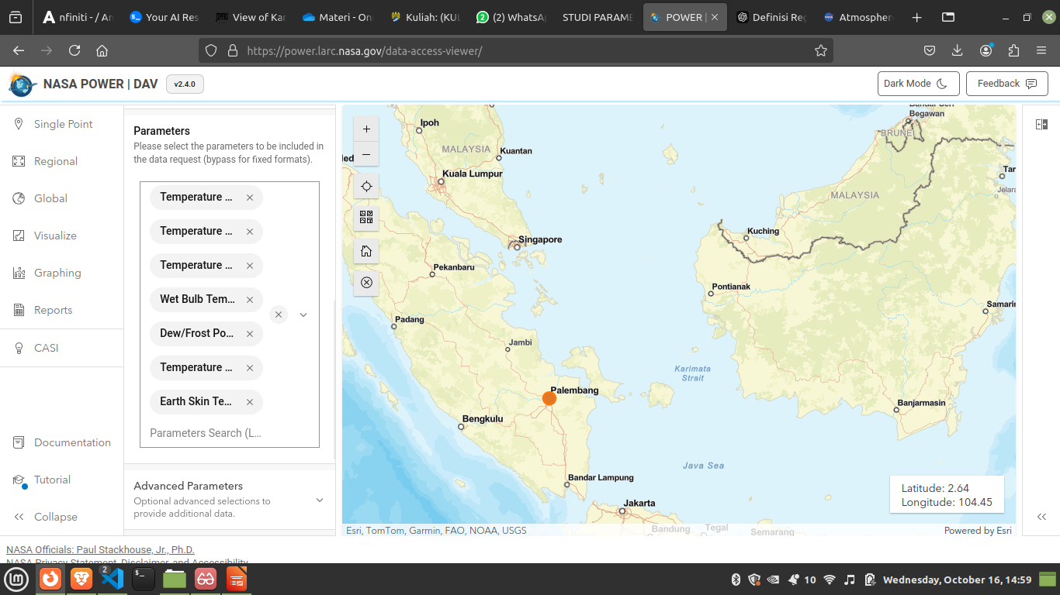
PEMBAHASAN
Kami mencari dataset dari NASA POWER dalam bentuk CSV, berikut webnya:

Slide 6
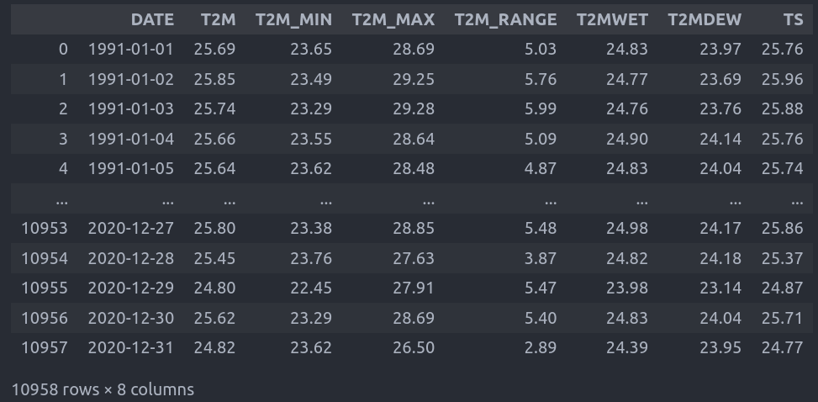
PEMBAHASAN
Kami mencari dataset dari NASA POWER dalam bentuk CSV, berikut DATASETnya:

Slide 7
PEMBAHASAN
berikut link download datasetnya: https://bit.ly/dataskynew
berikut link download jurnalnya: https://bit.ly/jurnaltssky

Slide 8
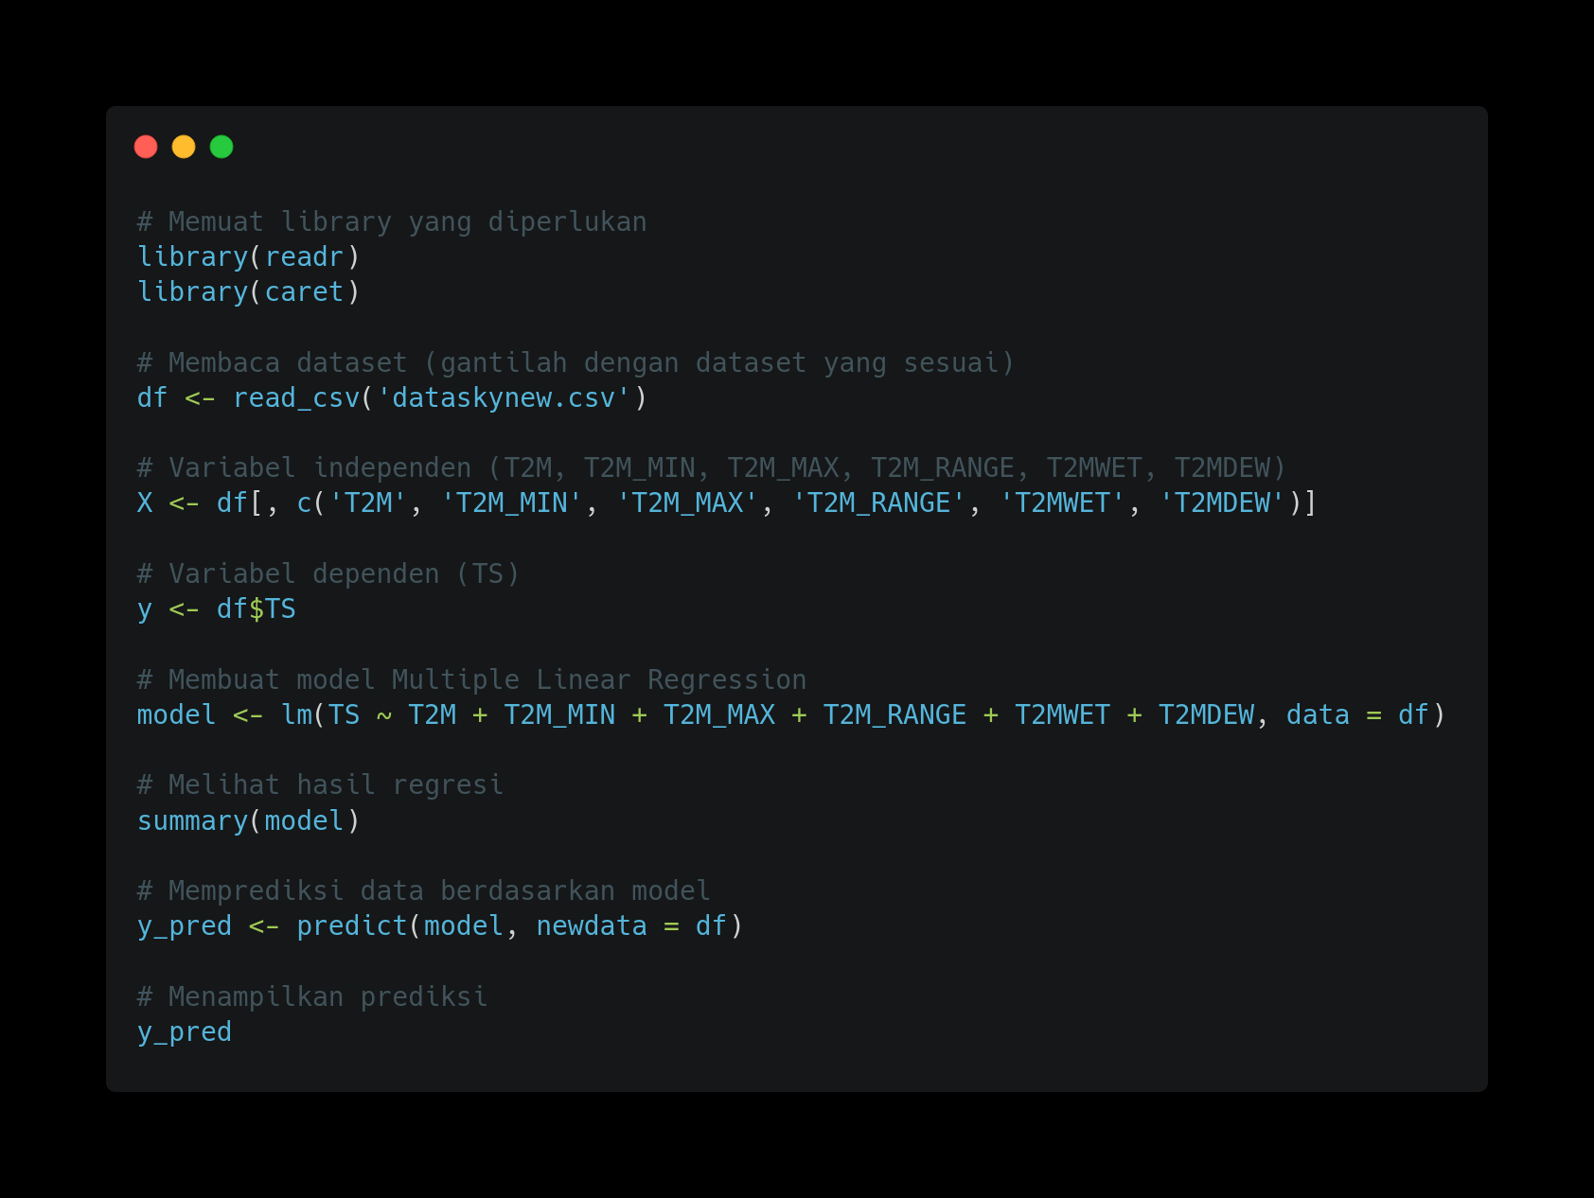
PEMBAHASAN
berikut code R nya:

Slide 9
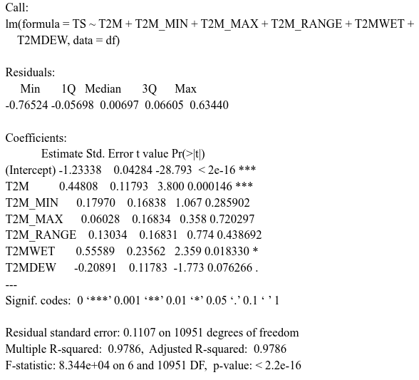
PEMBAHASAN
berikut hasilnya:

Slide 10
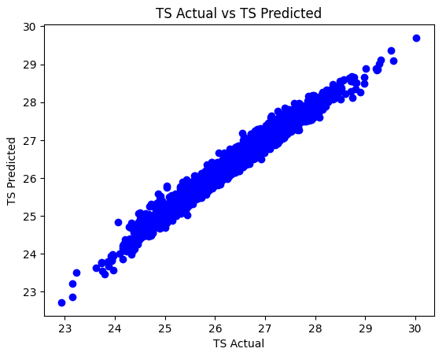
PEMBAHASAN
berikut Scatter Plotnya:

Slide 11
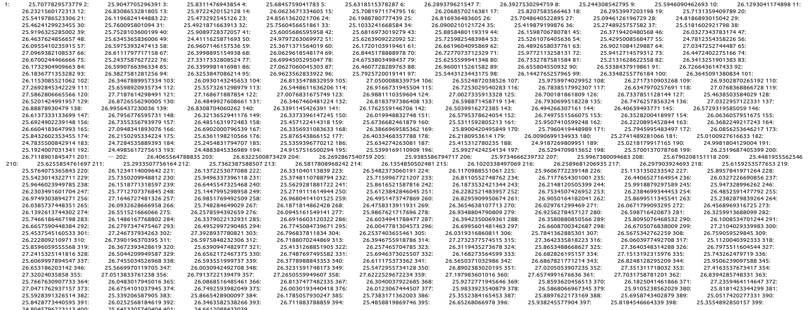
PEMBAHASAN
berikut hasilnya:

Slide 12
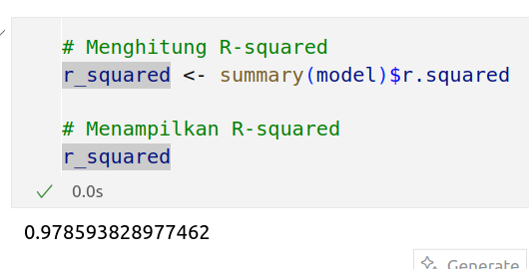
PEMBAHASAN
berikut hasil R-Squared:

Slide 13
Kesimpulan
Berdasarkan hasil regresi linear berganda, berikut adalah kesimpulannya:
Model Fit:
Nilai Adjusted R-squared sebesar 0.9786 menunjukkan bahwa model ini sangat baik dalam menjelaskan variasi variabel dependen (TS), yaitu sekitar 97.86% dari variansi TS dapat dijelaskan oleh variabel prediktor.
Nilai F-statistic yang sangat besar (8.344e+04) dan p-value yang sangat kecil (< 2.2e-16) menunjukkan bahwa model secara keseluruhan signifikan.

Slide 14
Kesimpulan
Pengaruh Variabel
T2M (temperatur rata-rata) memiliki pengaruh yang signifikan terhadap TS dengan koefisien sebesar 0.44808 dan p-value < 0.001, sehingga dapat disimpulkan bahwa peningkatan T2M akan meningkatkan nilai TS.
T2MWET (temperatur basah) juga signifikan pada tingkat kepercayaan 95% dengan koefisien 0.55589 (p-value = 0.01833), artinya peningkatan T2MWET berkorelasi positif dengan TS.
T2MDEW (temperatur titik embun) mendekati signifikansi dengan p-value 0.0763, menunjukkan potensi hubungan negatif dengan TS, namun tidak dapat disimpulkan dengan pasti pada tingkat signifikansi 5%.
Variabel T2M_MIN, T2M_MAX, dan T2M_RANGE tidak signifikan dalam model ini, dengan p-value yang cukup besar (> 0.1), sehingga tidak ada bukti kuat bahwa mereka mempengaruhi TS.

Slide 15
Kesimpulan
Kesimpulan Umum:
T2M dan T2MWET merupakan variabel yang paling berpengaruh terhadap TS, sementara T2M_MIN, T2M_MAX, dan T2M_RANGE tidak memberikan kontribusi signifikan dalam mempengaruhi curah hujan (TS) di Kota Palembang untuk periode 1991-2020.

Slide 16
Terima Kasih

